Slide 1
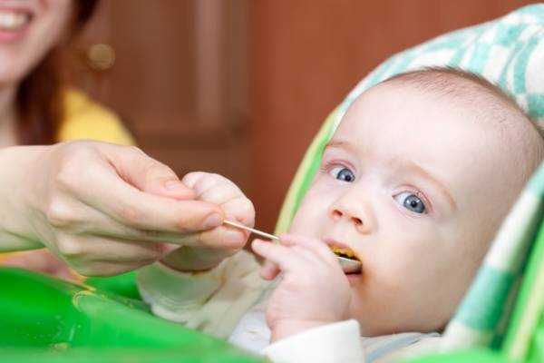
مراقبتهای ادغام یافته سلامت کودکان
تغذیه جایگزین در 6 ماه اول تولد و اصول تغذیه مصنوعی در شیرخواران

Slide 2
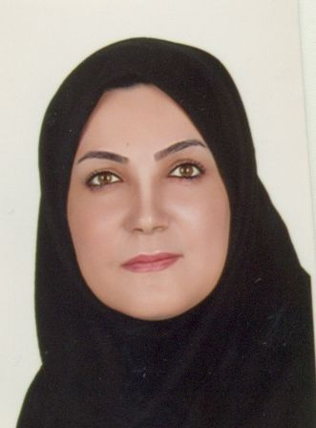
مشخصات سند
مشخصات مدرس یا مدرسین
مشخصات بسته آموزشی
تصویر پرسنلی مدرس:
نام و نام خانوادگی مدرس: فرزانه سلیم تبار
مدرک تحصیلی: کارشناس مامایی (دانشجوی ارشدسلامت باروری)
موقعیت اشتغال سازمانی مدرس: مربی مرکز آموزش بهورزی شهرستان. اسلام آباد غرب دانشگاه علوم پزشکی و خدمات بهداشتی درمانی.کرمانشاه .
حیطه درس: مراقبتهای ادغام یافته سلامت کودکان
تاریخ آخرین بازنگری: 20تیر 1399
نوبت تهیه: 2
نام فایل:
MK-taghzieh-jaigozin-dar-6-mah- aval-tavalod -edi 19

Slide 3
اهداف آموزشی:
انتظار می‌رود فراگیر پس از مطالعه این درس بتواند:
حداقل 5 مورد از علل برتری شیرمادربر سایر شیرها را بیان نماید.
تغذیه با شیر کمکی را در یک سطر تعریف نماید.
تغذیه تکمیلی را در یک سطر تعریف نماید.
حمایتهای لازم برای شیرخواران محروم از شیرمادر را توضیح دهد.
تولید شیر در فرزند خواندگی را در یک سطر بیان نماید.
شیردهی مجدد را در یک سطر بیان نماید.
عواقب تغذیه با شیر کمکی را در 2 سطر بیان نماید.
دلایل بی مورد استفاده از شیرمصنوعی و مخاطرات آن را بیان نماید.

Slide 4
اهداف آموزشی:
مواردی را که مادر نیازمند مشاوره است را مفصل توضیح دهد.
ارزیابی قبل از شروع شیرکمکی را توضیح دهد.
نحوه تجویز شیرکمکی را توضیح دهد.
اندیکاسیونهای تجویز مکمل برای شیرخوارترم سالم را توضیح دهد.
جانشین شونده های شیرمادر را به ترتیب اولویت بیان نماید.
دستورالعمل کشوری :تجویز شیر مصنوعی شامل چه کسانی می شود.
مقدار شیرمورد نیاز ماهانه وروزانه شیرخوار را با توجه به جدول مربوطه برآورد نماید.
تغذیه با شیرمصنوعی وتوصیه های مربوط به آن را مفصل توضیح دهد.

Slide 5
فهرست عناوین:
1- شیرمادر بهترین تغذیه برای شیرخوار
2- تعریف ها (شایعترین ها)
3- حمایتهای لازم برای شیرخواران محروم از شیر مادر
4- تولید شیر وشیردهی مجدد
5- تغذیه با شیرکمکی بجز شیر مادر
6- دلایل بی مورد در استفاده از شیرمصنوعی و مخاطرات آن

Slide 6
فهرست عناوین:
7- ارزیابی قبل از شروع شير کمکی
8- مخاطرات تجویز غیر ضروری مکمل
9- تجویز شیرکمکی غیر از شیرمادر
10- انتخاب شیرکمکی
11- مواردی که بايد قبل از تجويز شير کمکی در نظر گرفته و کنترل شوند.
12-دستورالعمل کشوری جهت تجویز شیر مصنوعی
13- مقدار شیر مصنوعی مورد نیاز
14- تغذیه با شیر مصنوعی(برآورد، استریلیزه کردن بطری،)

Slide 7
شیر مادر بهترین تغذیه برای شیرخوار:
چرا شیرمادر بهترین است؟
شیرمادر برای نوزاد مناسب تر از شیرگاو است. شیر مادر کاملترین غذای کودک است ،شیرخوار در 6 ماه اول زندگی نیاز به هیچ نوع ماده غذایی دیگر آب حتی درآب و هوای گرم ندارد .ترکیبات شیر مادر متناسب با رشد و بزرگتر شدن شیرخوار نیز تغییر میکند. شیر مادر بهترین الگوی رشد و تکامل را برای کودک فراهم میکند. تکامل بینایی و راه رفتن در کودکانی که از شیر مادر تغذیه میشوند خیلی سریعتر است.
مکیدن پستان باعث رشد طبیعی فک و دندانها میشود.
بهره هوشی در کودکانی که با شیر مادر تغذیه میشوند، بالاتر است.
رابطه عاطفی مادر و کودک هنگام شیردادن سبب میشود کودک در دوران بلوغ از امنیت روانی بیشتری برخوردار باشد.

Slide 8
تعریف ها (شایعترین ها):
تغذيه با شير کمکیfeedings Supplement
شیری که جایگزین و یا همراه شیرمادر داده می شود
ممکن است شامل: شیر دوشیده شده، شیر بانک شیر و جانشین های شیرمادر / شیر مصنوعی
تغذيه تکمیلیComplementary feedings
غذای کمکی که در کنار شیرمادر داده میشود، وقتیکه شیرمادر دیگر به تنهائی کافی نیست.

Slide 9
حمایتهای لازم برای شیرخواران محروم از شیر مادر:
اگر مادر به هر دلیلی نتواند شیر بدهد مادر و شیرخوار نیازمند حمایت و توجه بیشترند: بهترین شیر جایگزین شیر دایه است و چنانچه در دسترس نباشد، شیرمصنوعی استفاده شود در کلیه مواردی که شیرخوار به ناحق از شیرمادر محروم شده، مثل تصور ناکافی بودن شیرمادر و شروع شیر کمکی و قطع شیردهی، برقراری مجدد شیردهی امکان پذیر است. حتی امکان ایجاد شیردهی برای مادری که کودکی را به فرزندخواندگی می پذیرد ممکن است. برقراری مجدد شیردهی نیازمند مشاوره موثر و حمایت همه جانبه و صبر و حوصله است. در برقراری مجدد و یا ایجاد شیردهی 3 عامل مهم وجود دارد:
انگیزه قوی و تمایل مادر،
مکیدن مکرر و صحیح پستان،
حمایت برای تقویت اعتماد به نفس.

Slide 10
حمایتهای لازم برای شیرخواران محروم از شیر مادر:
مراقبین سلامت بایستی مشاوره شیردهی را بعلاوه پیگیری و حمایت مادر تا شروع موفق تولید شیر و افزایش کامل شیرمادرادامه دهند و ارائه توصیه های کلی در مورد سلامت مادر، استراحت کافی،تغذیه مناسب و دریافت مایعات و پستان گذاشتن مکرر، برقراری تماس پوستی مادر و شیرخوار، وضعیت درست شیردهی، خوابیدن مادر و شیرخوار با هم را توصیه کنند.
مادران را تشویق کنید که با کوچکترین مشکل و قبل از مشاوره ، به شیرخوار خود شیرمصنوعی ندهند و قبل از تصمیم برای هر تغییری در تغذیه فرزندشان به مراکز جامع سلامت مراجعه کنند.
مراقبین سلامت با ارزیابی وضعیت مادر و شیرخوار نیاز به شیرمصنوعی را بررسی و با آموزش مادر و ارائه مراقبتهای لازم سعی در رفع مشکل و حفظ تداوم شیردهی مادر را دارند، تا شیرخوار بی دلیل از شیرمادر محروم نشود چنانچه آموزشها و مشاوره موثر نیفتد، شیرخوار می تواند از شیرمصنوعی یارانه ای(در روستا بطور رایگان و در شهر کوپن) استفاده کند. بنابراین مادرانی که سر خود شیرمصنوعی شروع می کنند از دریافت شیرمصنوعی یارانه ای محروم می شوند.

Slide 11
تولید شیر وشیردهی مجدد
تولید شیر در فرزندخواندگی: تحریک تولید شیر در مادری که عموما می خواهد بدون حاملگی شیردهی کند.
شیردهی مجدد: تولید مجدد شیر در مادری که قبلا شیردهی داشته حتی قبلا تولید شیربرای شیرخوار خود داشته اما شیر نداده) ویا اکنون کاهش شدیدی در تولید شیر دارد و یا پس از بارداری طبیعی به دلایلی شیردهی خود را قطع نموده است.
در شیردهی مجدد: در واقع خواست مادر در برقراری مجدد شیردهی پس از قطع شیردهی، برای افزایش ارتباط عاطفی خود با شیرخوار است یا برای بهبودی مشکلات سلامتی شیرخوار بعد از قطع شیردهی از قبیل: شک و یا اثبات به عدم تحمل شیر مصنوعی مورد استفاده.
شرایطی که منجر به قطع شیردهی و یا عدم موفقیت در شروع و ادامه شیردهی شده مثل : شرایط مربوط پستان یا نیپل، بیماری، یا جدائی مادر و شیرخوار ،عدم حمایت بیمارستان از مادر بعد زایمان در شروع شیردهی، شرایط شیرخوار از قبیل نارسی، آنومالیهای صورت و دهان و سوء تغذیه، کم آبی شدید و یا بستری در بیمارستان.

Slide 12
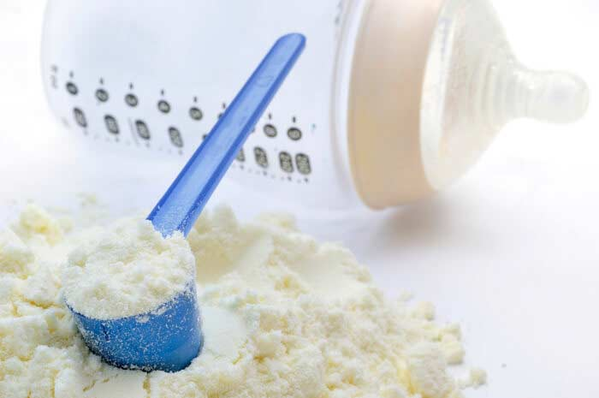
تغذیه با شیرکمکی بجز شیر مادر :
متاسفانه تجویز شير کمکی با شیرخشک رایج است.
نتیجه: کاهش اعتماد به نفس مادر در توانائی برآورد نیازهای تغذیه ای شیرخوارش وتداوم تغذیه با شیرمصنوعی و نهایتا تداخل در تداوم تغذیه با شیرمادر.

Slide 13
دلایل بی مورد در استفاده از شیرمصنوعی و مخاطرات آن:
1.تصور نداشتن شیر و ناکافی بودن ترشح کلستروم تا آمدن شیر
تغییر فلور میکروبی روده
حساس کردن شیرخوار
افزایش احتمال اسهال
ایجاد اختلال در قانون عرضه و تقاضای تولید شیر در پستان
2. نگرانی در مورد کاهش وزن، کمبود آب بدن، افت قند خون و زردی
تداخل با دفعات طبیعی شیردهی در صورت دریافت شيرمصنوعی در چند روز اول
در معرض خطر افزایش بیلی روبین، کاهش وزن شدید، طولانی شدن زمان بستری و احتمال مسمومیت با آب در صورتی که از آب یا آب قند استفاده شود.

Slide 14
مخاطرات استفاده از مکمل شیر مصنوعی:
کاهش دفعات تغذیه با شیرمادر به علت:
تخلیه دیررس معده متعاقب مصرف شیرمصنوعی
تمایل به مصرف حجم بالای شیرمصنوعی
مشکل شیرخوار در بازگشت به تغذیه از پستان بر حسب:
روش تجویز مکمل
دفعات مصرف مکمل

Slide 15
ارزیابی قبل از شروع شیر کمکی:
ارزیابی دقیق زوج مادر و شیرخوار که با مشاهده مستقیم شیر خوردن شیر خوار کامل شود.
نتایج روش نادرست شیردهی:
زخم نوک پستان
کاهش تامین شیر
تجمع شیر در پستان
عدم وزن گیری کافی و
کاهش تداوم و کاهش تغذیه انحصاری با شیرمادر

Slide 16
مخاطرات تجویز غیر ضروری مکمل :
تاخیر در لاکتوژنزیس
افزایش خطر احتقان پستان
تغییر در فلور میکروبی طبیعی روده شیرخوار
سردرگمی شیرخوار در مکیدن پستان
اختلال در برقراری پیوند عاطفی مادرو شیرخوار
کاهش اعتماد به نفس مادر در مورد تامین نیازهای تغذیه ای شیرخوار
کوتاه شدن تغذیه انحصاری با شیرمادر و کوتاه شدن طول مدت شیردهی

Slide 17
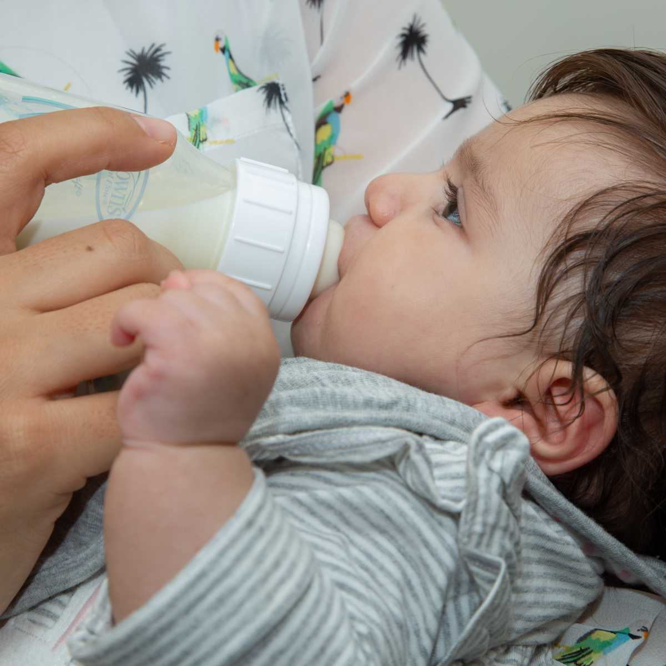
تجویز شیرکمکی غیر از شیرمادر:
توصیه به ادامه تغذيه با شیرمادر حداقل به مدت 4-3 هفته قبل از شروع مکمل برای شکل گیری تولید شیر و اطمینان از تغذیه مناسب شیرخوار با شیرمادر
شروع تدریجی مکمل به منظور پیشگیری از مشکلاتی از قبیل احتقان پستان وکاهش مجاری بسته شده

Slide 18
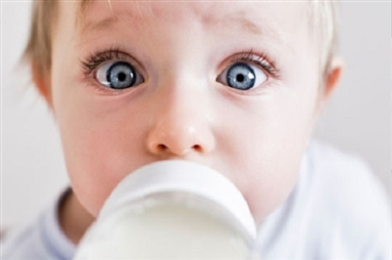
انتخاب شیرکمکی :
شیر دوشیده شده مادر: اولین انتخاب.
در صورت ناکافی بودن کلستروم و شیر رسیده، شیر اهدایی و پاستوریزه شده انسان.
فورمولای حاوی پروتئین هیدرولیزشده نسبت به شیرمصنوعی استاندارد شده ارجح است.
ارزیابی پزشک از مزایا و مخاطرات سایر انواع شیرکمکی از قبیل فورمولای استاندارد، فورمولای سویا.

Slide 19
مواردی که بايد قبل از تجويز شير کمکی در نظر گرفته و کنترل شوند:
آيا شيرخوار بر حسب ميل خود به دفعات و مدت کافی شير می خورد. (حداقل 8 نوبت و ترجيحا 10 تا 12 دفعه در 24 ساعت و به مدت حداقل 10 تا 15 دقيقه از هر پستان).
آيا شيرخوار از يک پستان بطور کامل (جهت دريافت شيرانتهائی) و يا در صورت نياز از هر دو پستان و به مدت کافی شير می خورد.
آيا شيرخوار بخوبی پستان را گرفته و می تواند با مکيدن های خوب و موثر و بدون خستگی شير را از پستان برداشت نمايد.
آيا شيرخوار توان بلع داشته و يا صدای بلع در حين شيرخوردن وی شنيده می شود.

Slide 20
مواردی که بايد قبل از تجويز شير کمکی در نظر گرفته و کنترل شوند:
آيا شيرخوار از پستانک و بطری و يا غذای کمکی و مايعات ديگری استفاده می کند.
آيا شيرخوار مبتلا به بيماری، وضعيت تشريحی خاص و يا ناهنجاری و مشکلات عصبی بوده و نمی تواند پستان را بگيرد و شير بخورد.
آيا مادر مبتلا به بيماری، سابقه مصرف داروهای موثر در کاهش توليد شير، باقی ماندن تکه ای از جفت، سابقه عمل جراحی پستان، شقاق پستان و مشکلات عصبی و روحی و نداشتن اعتماد به نفس می باشد که می توانند در توليد و موفقيت در تغذيه با شير مادر اثر گذارد.
آيا مادر به اندازه کافی شير توليد می کند و يا مشاوره شيردهی داشته است.

Slide 21
دستورالعمل کشوری جهت تجویز شیر مصنوعی
مطلوب نبودن نمودار رشد شیرخوار
چندقلویی
بیماریهای مزمن وصعب العلاج مادر
مصرف برخی داروها ومواد رادیو اکتیو
جدایی والدین ونگهداری طفل توسط پدر
فوت مادر
فرزند خواندگی (ضمن آموزش برای ایجاد شیردهی)

Slide 22
مقدار شیر مصنوعی مورد نیاز:
کامل :
تا پایان 6 ماهگی هر ماه 8قوطی (48قوطی)
ماه هفتم وهشتم هر ماه 6قوطی (12قوطی)
ماه نهم تا پایان ماه دوزادهم هر ماه 3قوطی(12قوطی)
کمکی:
تا پایان 6 ماهگی هر ماه 4قوطی (24قوطی)
ماه هفتم وهشتم هر ماه 3قوطی (6قوطی)
ماه نهم تا پایان ماه دوزادهم هر ماه 2قوطی(8قوطی)

Slide 23
تغذیه با شیر مصنوعی :
با مادرکودکی که شیر مصنوعی می خورد بطور خصوصی (نه در جمع مادران) مشاوره کنید.
قبل از تهیه فرمولا دست های تان را بشویید تعداد دفعات ومیزان شیر در هر وعده را براساس جدولی که در اسلاید 28 است آموزش دهید.
همیشه از فنجان یا لیوان مدرج برای تعیین مقدار آب لازم واز پیمانه داخل همان قوطی شیر مصنوعی برای اندازه گیری پودر شیر استفاده کنید.
آب کافی را به مدت 2دقیقه قویا بجوشانید و بگذارید خنک شود اگر 20 دقیقه بماند تقریبا 70 درجه می شود .سپس پودر شیر مصنوعی را با آب مخلوط کنید تا حل شود وبگذارید ملایم تر وبه حدود 40-50درجه برسد.
مقدار پودر شیرمصنوعی مورد نیاز برای یک وعده را بطور دقیق (با پیمانه سرصاف) اندازه گیری کنید.
فقط مقدار شیر (فورمولای) لازم برای یک وعده تغذیه شیرخوار را آماده کنید.
شیر را در فلاسک نگهداری نکنید چون سریعا آلوده می شود.

Slide 24
تغذیه با شیر مصنوعی :
شیرخوار را با فنجان تغذیه کنید. مقدار استفاده نشده را دور بریزید، می توانید آن را به کودک بزرگ تر بدهید و یا خودتان بنوشید.
فنجان را با آب داغ و مواد شوینده بشویید.
یک نوزادرسیده (ترم) با وزن 2/5 کیلوگرم یا بیشتر بطور متوسط باید 150میلی لیتر به ازاء هر کیلوگرم وزن بدنش در روز دریافت کند. این مقدار باید براساس سن کودک به 6،7 و یا 8 وعده تقسیم شود. مقدار شیر در یک وعده تغذیه متغیر است.
نوزاد به مقدار کم و در دفعات زیاد تغذیه می شود. همزمان با رشد او این مقدار را افزایش دهید.
اگر مادر برای تغذیه کودک از بطری استفاده می کند توصیه کنید به جای بطری از فنجان استفاده کند.
نحوه شیردهی با فنجان را به مادر آموزش دهید.
مطمئن شوید مادر طرز تغذیه شیرخوار با فنجان را بیاموزد.

Slide 25
اگر کودک فقط با شیر مصنوعی و بطری تغذیه میشود:
پس از هر بار استفاده بطری را با آب سردشسته وسپس با برس و مواد شوینده وآب جوش تمیز کند.
بطری وسر پستانک آن باید حداقل روزی 1بار استریلیزه شوند.
راه های استریلیزه کردن عبارتند از:
جوشانیدن: بطری کاملا در آب غوطه ور شود. آب کاملا به جوش آمده وحداقل به مدت 10دقیقه سطح آب حرکت فعال داشته باشد.
بطری را حداقل به مدت 30 دقیقه در محلول رقیق شده سفید کننده قرار دهید.
برای تمیز کردن سرپستانک بطری، آن را پشت ورو کنید وبا نمک وبرس تمیز کنید ،سپس مثل تمیز کردن بطری، آن را نیز بجوشانیدیا با خیساندن در محلول رقیق شده سفید کننده استریل کنید.

Slide 26
توصیه در مورد برآورد مقدار شیر مورد نیاز روزانه:
اگر شیرخوار در یک وعده کم تغذیه شود در وعده بعدی مقدار بیشتری شیر به او بدهید یا تغذیه وعده بعدی او را زودتر انجام دهید .بویژه اگر علائم گرسنگی نشان دهد
اگر کودک به اندازه کافی وزن نمی گیرد ممکن است به دفعات بیشتر از معمول یا مقدار بیشتر در هربار تغذیه (مطابق با وزن مورد انتظار برای سن اش) نیاز داشته باشد. جدول صفحه بعد راهنماست (ممکن است نیاز شیرخوار بیشتر یا کمتر از مقدار مذکور باشد.

Slide 27
برآورد مقدار شیر مورد نیاز یک کودک در روز:
برآورد مقدار شیر مورد نیاز یک کودک در روز
کل شیر یا فرمولا در روز | مقدار شیر یا فرمولادر هر وعده تغذیه | تعداد دفعات تغذیه در روز | سن کودک
480میلی لیتر | 60میلی لیتر | 8 | تولد تا یک ماهگی
630میلی لیتر | 90میلی لیتر | 7 | 1تا2 ماهگی
720 میلی لیتر | 120میلی لیتر | 6 | 2تا4ماهگی
900 میلی لیتر | 150میلی لیتر | 6 | 4تا6ماهگی

Slide 28
ارائه مکمل:
در صورت نیاز به استفاده از مکمل از روش هائی استفاده شود که هدف تشویق موفقیت در تغذیه با شیرمادر باشد.
در صورت استفاده از بطری برای تجویز مکمل (بخصوص در شیرخواران کم سن )باعث سردرگمی شیرخوارمیشود. در صورت تغذیه با بطری سبب به خطر افتادن دریافت نسبی یا اختلال در تغذیه با شیرمادر می شود.

Slide 29
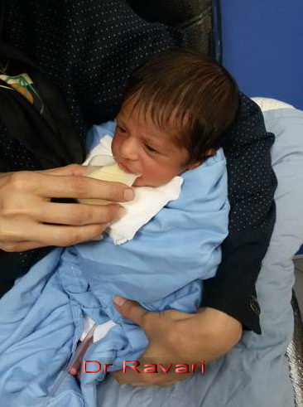
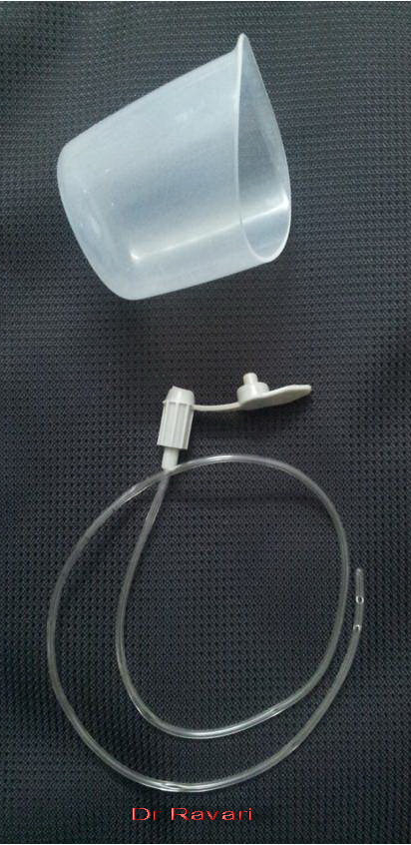
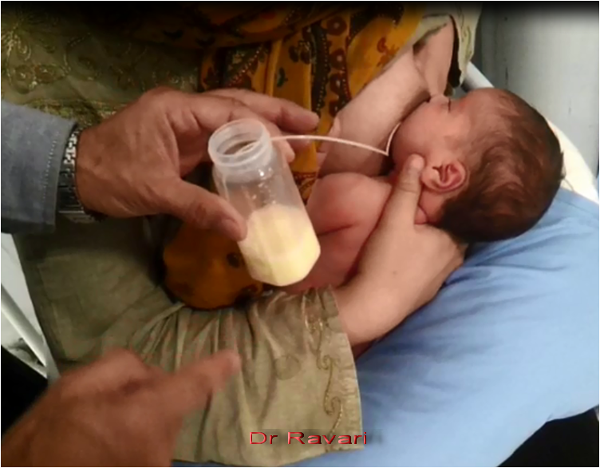
ارائه مکمل :
شیرخوار ابتدا شیرمادر بخورد
سپس شیر مکمل را با کاپ یا سایر وسایل کمک شیردهی دریافت کند.

Slide 30
کاهش مقدار مکمل :
پس از رسیدن به وزن مناسب شیرخوار:
کاهش مصرف مکمل به منظور افزایش تولید شیر مادر
افزایش دفعات تغذیه با شیرمادر
تداوم پایش رشد وزنی همزمان با کاهش یا قطع مکمل

Slide 31
خلاصه مطالب و نتیجه گیری:
جانشین شونده های شیرمادر به ترتیب اولویت عبارتند از شیردوشیده شده مادر،شیر بانک شیر ،جانشین های شیر مادر(دایه)،ونهایتا شیر مصنوعی
تغذیه تکمیلی وقتی که شیرمادر به تنهایی کافی نیست (شروع قبل از 6 ماهگی)
امکان ایجاد شیردهی برای مادرانی که فرزندخوانده دارند امکان پذیر است و برقراری مجدد شیردهی برای شیرخوارانی که به ناحق از شیرمادر محروم شده اند مانند تصور ناکافی بودن شیروشروع شیر کمکی وقطع شیردهی امکان پذیر است.
استفاده از شیرمصنوعی به عنوان مکمل مخاطرات زیادی از جمله کاهش دفعات تغذیه با شیرمادر ومشکل شیرخوار در بازگشت به تغذیه از پستان دارد.

Slide 32
خلاصه مطالب و نتیجه گیری
قبل از تجویز شیر کمکی حتما به مدت 3-4 هفته شیر مادر ادامه یابد تا تولید شیر شکل گیرد ومکمل بصورت تدریجی شروع شده تا از احتقان پستان ومجاری بسته جلوگیری شود.
هنگام تغذیه با شیر مصنوعی بایستی به استریلیزاسیون وسایل مورد استفاده وبرآورد شیر مصرفی در هر وعده و در طول روز دقت شود و آموزشهای لازم در این زمینه به مادران داده شود.
شیرخشک جهت شیرخواران دارای اختلال رشد،مصرف بعضی داروها در مادر ،جدایی والدین ونگهداری شیرخوار توسط پدر ،بیماریهای مزمن وصعب العلاج مادر ،فرزند خواندگی وفوت مادر تجویز می گردد.
شیرخشک بصورت کامل یا کمکی تجویز می گردد.

Slide 33
پرسش وتمرین:
1- انواع جانشین شونده های شیر مادر را باهم مقایسه کنید و مزایا و معایب هر کدام را بیان کنید.
2- آیا تا به حال به مادری در شیردهی شیرخوارش برای بار اول کمک (1ساعت اول پس از تولد) کمک کرده اید؟ توضیح دهید.
3- مادری تمایل به برقراری مجدد شیردهی دارد در این زمینه چگونه به وی کمک می کنید؟ شرح دهید.
4-سه مورد از مخاطرات تغذیه با شیر کمکی را بنویسید
5-تغذیه با شیر کمکی را تعریف کنید
6-شیرخواران محروم از شیر مادر به چه حمایتهایی نیاز دارند ،توضیح دهید.

Slide 34
فهرست منابع
1- دفتر سلامت جمعيت، خانواده و مدارس، اداره سلامت كودكان، بوكلت و راهنمای مراقبت های ادغام یافته كودك سالم، وزارت بهداشت، درمان و آموزش پزشكي، 1385.
2- آخرین بسته آموزشی، وزارت بهداشت،درمان وآموزش پزشکی ،دفتر سلامت خانواده وجمعیت، اداره سلامت کودکان (شیرخوار محروم از شیر مادر)
3- آخرین بسته آموزشی، وزارت بهداشت،درمان وآموزش پزشکی ،دفتر سلامت خانواده وجمعیت، اداره سلامت کودکان (ضرورت و نحوه تجويز مکمل در شیرخوار سالمی که با شیرمادر تغذيه می شود)
4-دفتر سلامت جمعيت، خانواده و مدارس، اداره سلامت كودكان، بوكلت و راهنمای مراقبت های ادغام یافته كودك سالم، وزارت بهداشت، درمان و آموزش پزشكي، 1396
5-دفتر بهبود تغذیه جامعه ،معاونت سلامت ،بهبود رشد وتغذیه کودکان ،وزارت بهداشت درمان وآموزش پزشکی ،1384

Slide 35
لطفاً نظرات و پیشنهادات خود پیرامون این بسته آموزشی را به آدرس زیر ارسال کنید
میدان رفعتیه، ابتدای خیابان بهار، معاونت بهداشتی /
مدیریت شبکه (آموزش بهورزی )/دانشگاه علوم پزشکی کرمانشاه

